Slide 1
*天府一号*
官微运营方案
企划营销部：周颜

Slide 2

1.菜单栏设计方案

Slide 3
一级菜单
二级菜单
商场活动
家居资讯
楼层导航
1号资讯
会员中心
1号福利
积分抢兑
积分换礼
1号会员
服务资讯停车服务
家居贷款
合作联系
1号服务

Slide 4
一号资讯
如何提供丰富的资讯？

Slide 5
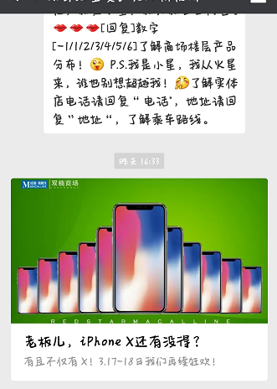
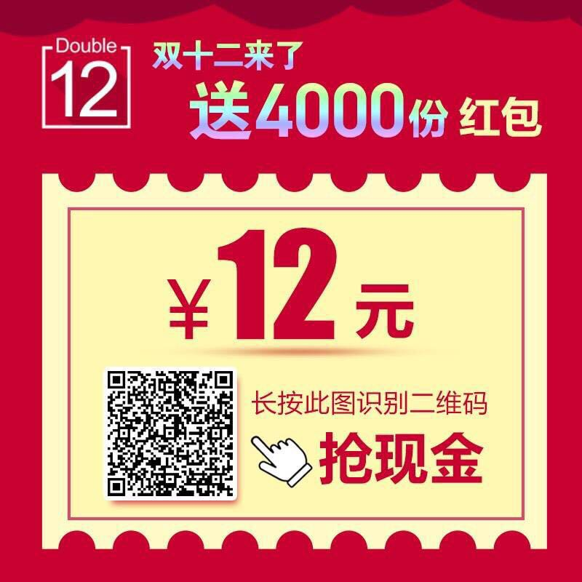
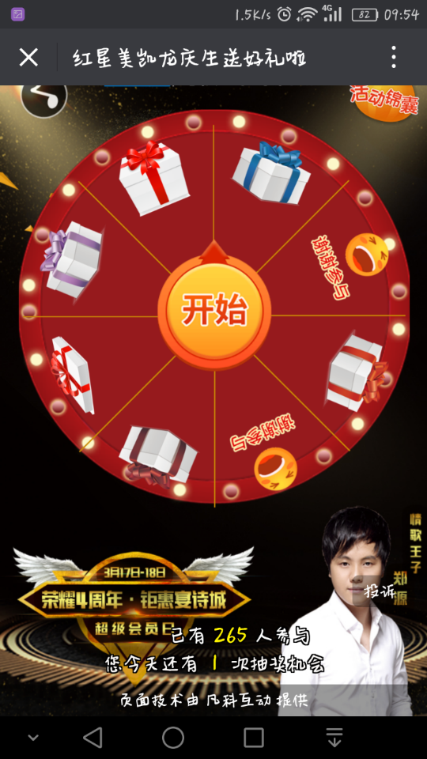
商场活动
妇女节 | 愚人节 | 儿童节 | 七夕节 | 中秋节 | 国庆节 | 感恩节 | 圣诞节 | 元旦
商场促销活动预告，活动公告
不限于文章，H5，小游戏等形式
也可是配合特殊节日的纯线上娱乐互动活动

Slide 6
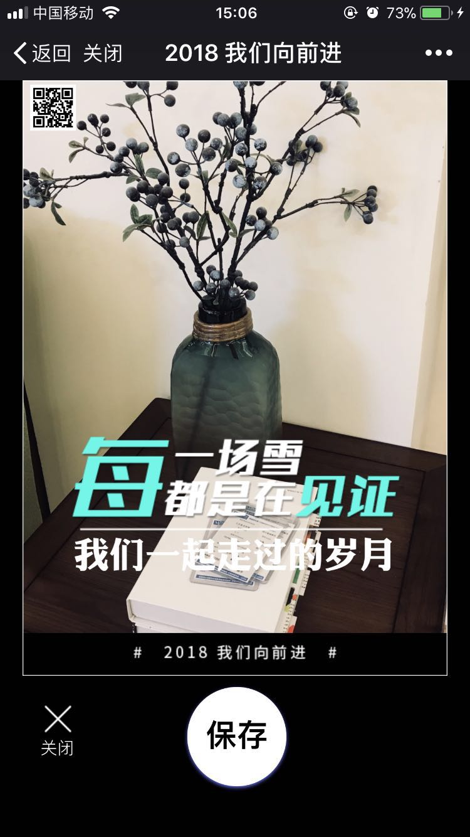
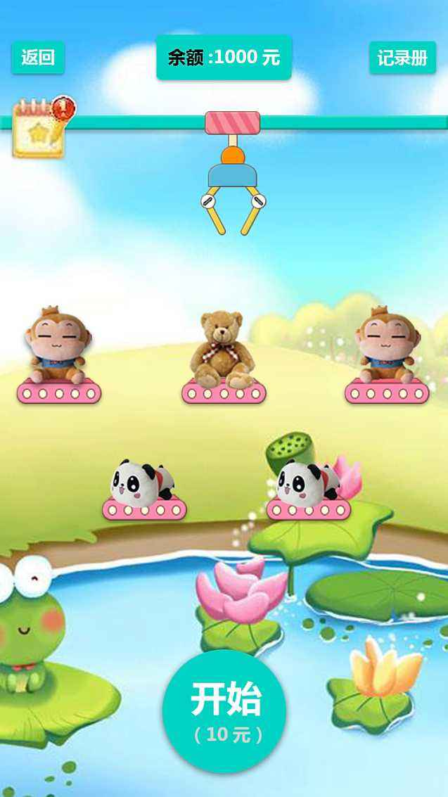


趣味游戏

Slide 7
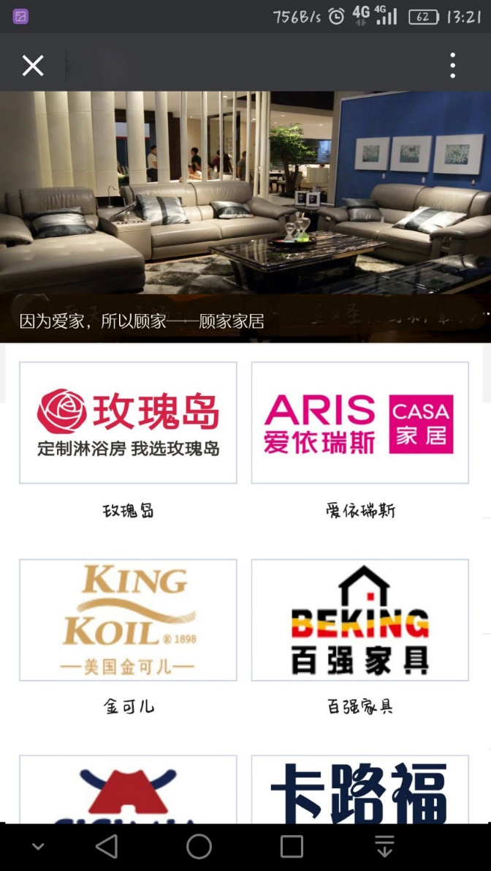
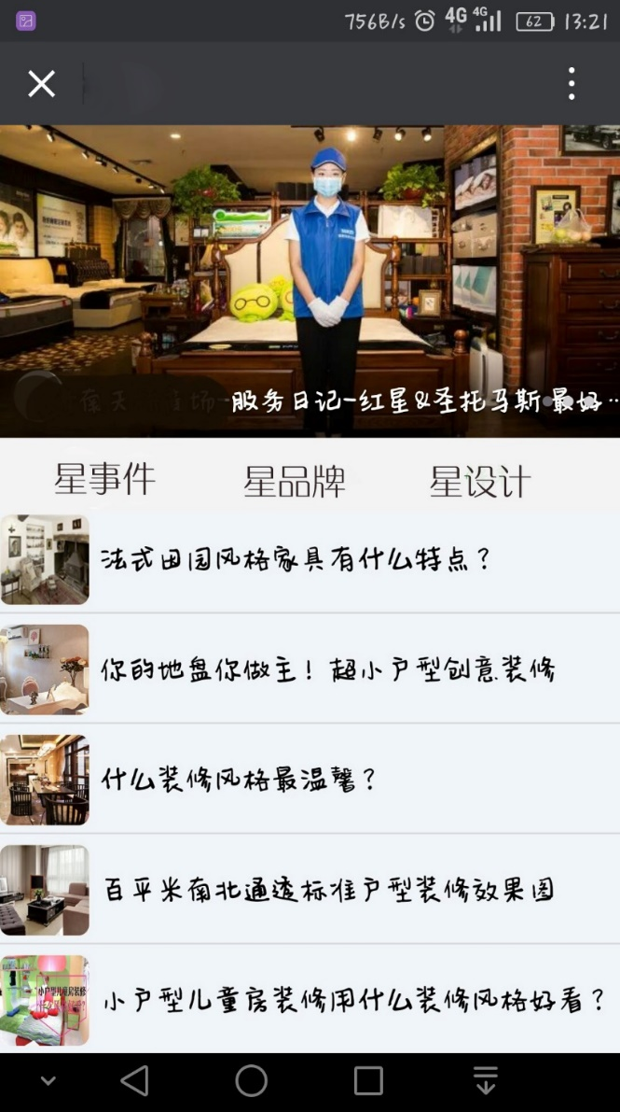

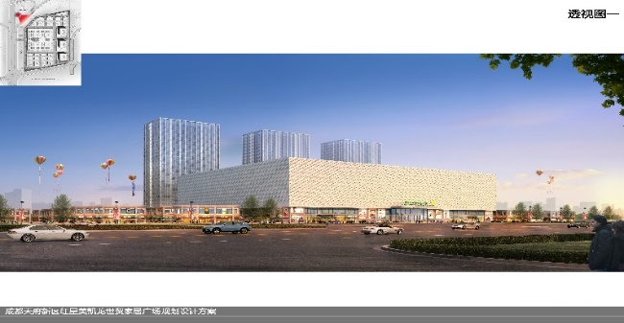
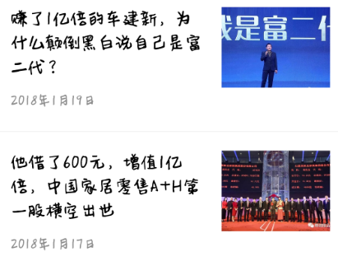
家居生活指南
星事件：主要发布集团统一通稿或区域统一通稿，为红星美凯龙品牌形象建设。
以及商场内部家文化活动、团队建设、会议召开、洽谈会等新闻稿发布
星品牌：品牌推介
星设计：时尚设计，整装，改装等

Slide 8
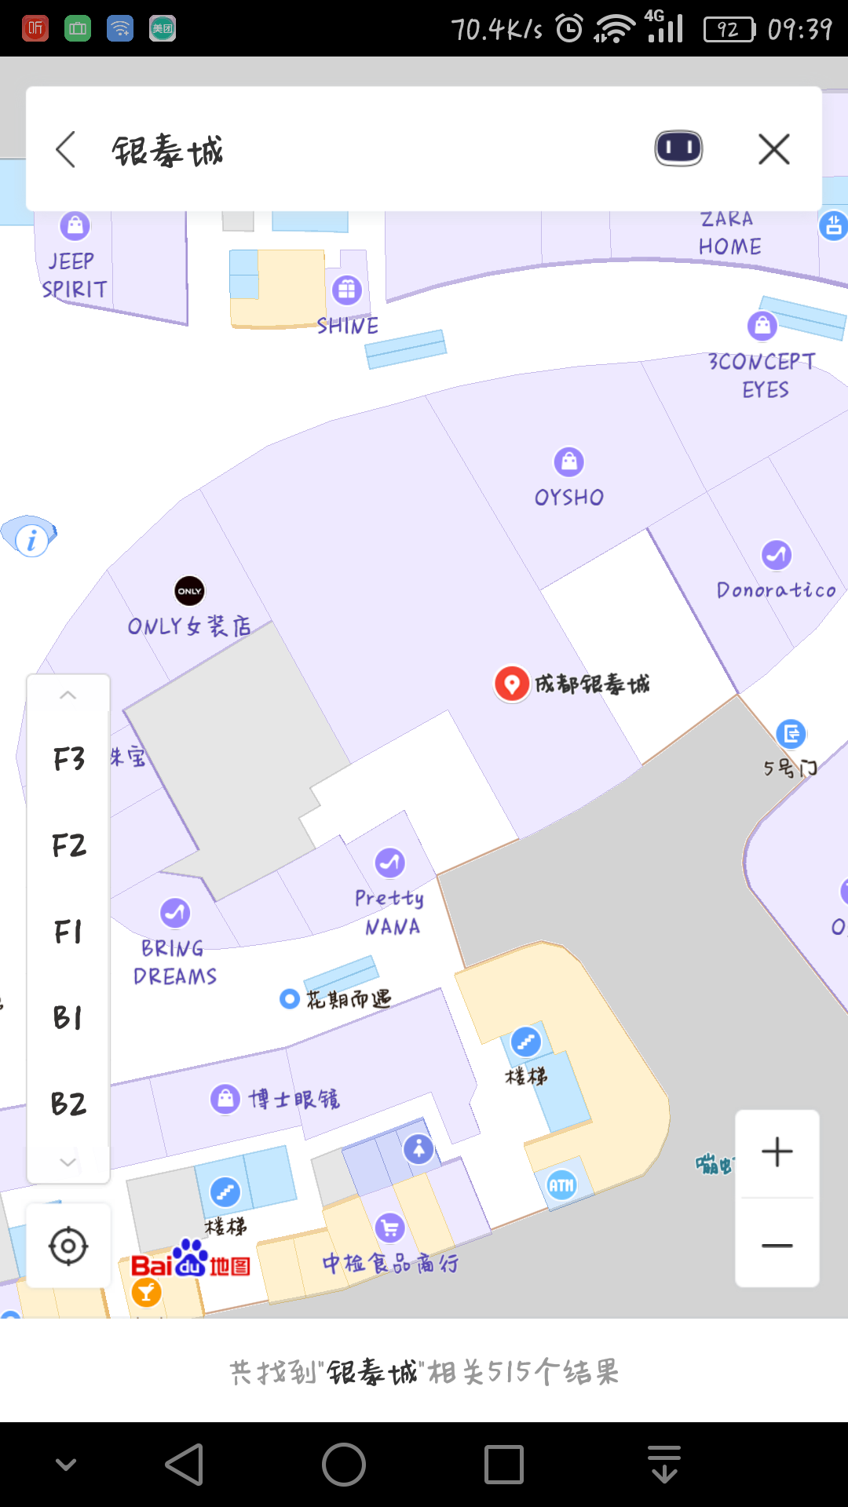
楼层导航
联系百度地图，放链接

Slide 9
1号会员
如何提升用户活跃度

Slide 10
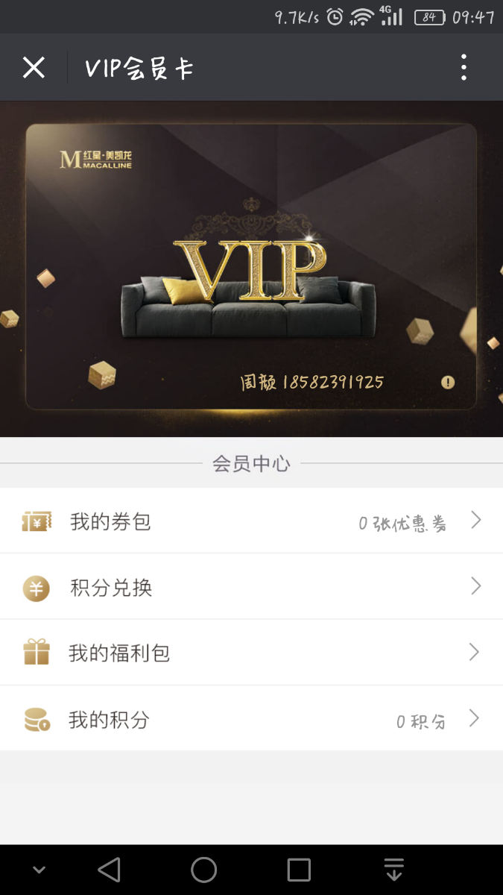
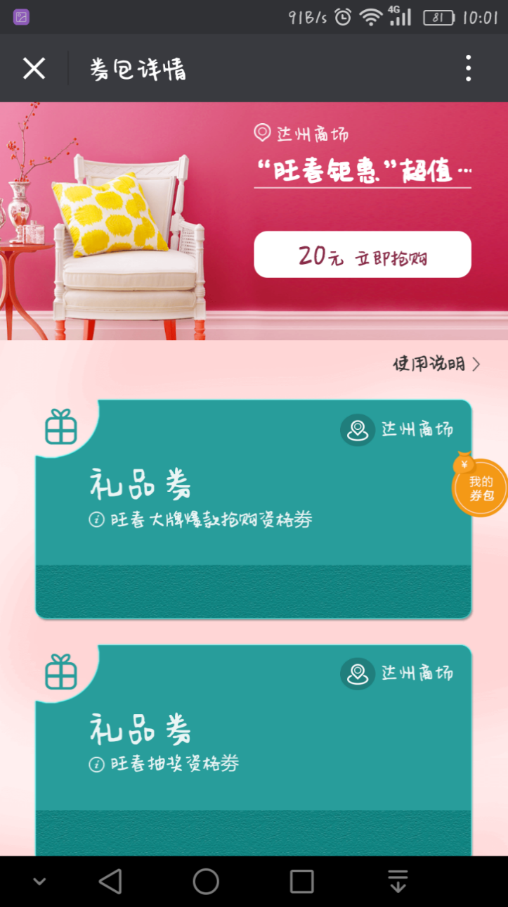
注册会员
集团统一
集团或区域大促，商场庆典，商场促销活动优惠劵领取

Slide 11

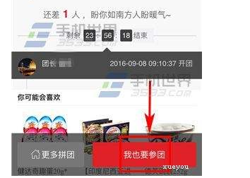

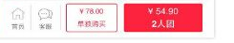
拼团钜惠
1号福利
会员专享价
钜惠价限量抢
拼团优惠价
1.会员爆款 设计尖货
模仿“拼多多”模式，发布爆款尖货，5折优惠
10人拼团——我也要参团，还差X人拼团成功
我也要参团，邀请好友参团
更多拼团
单独购买价格、拼团价格
拼团成功后，用户会收到提醒
填写相应信息，领取团购券

Slide 12
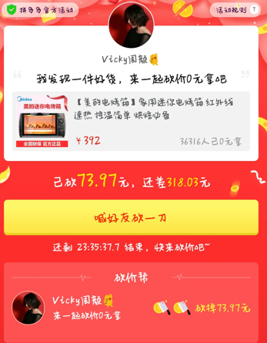
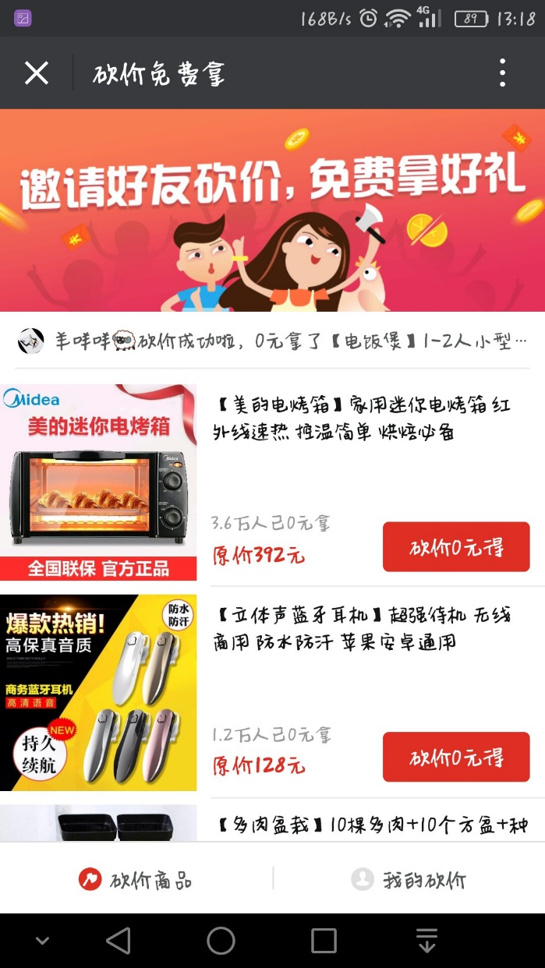
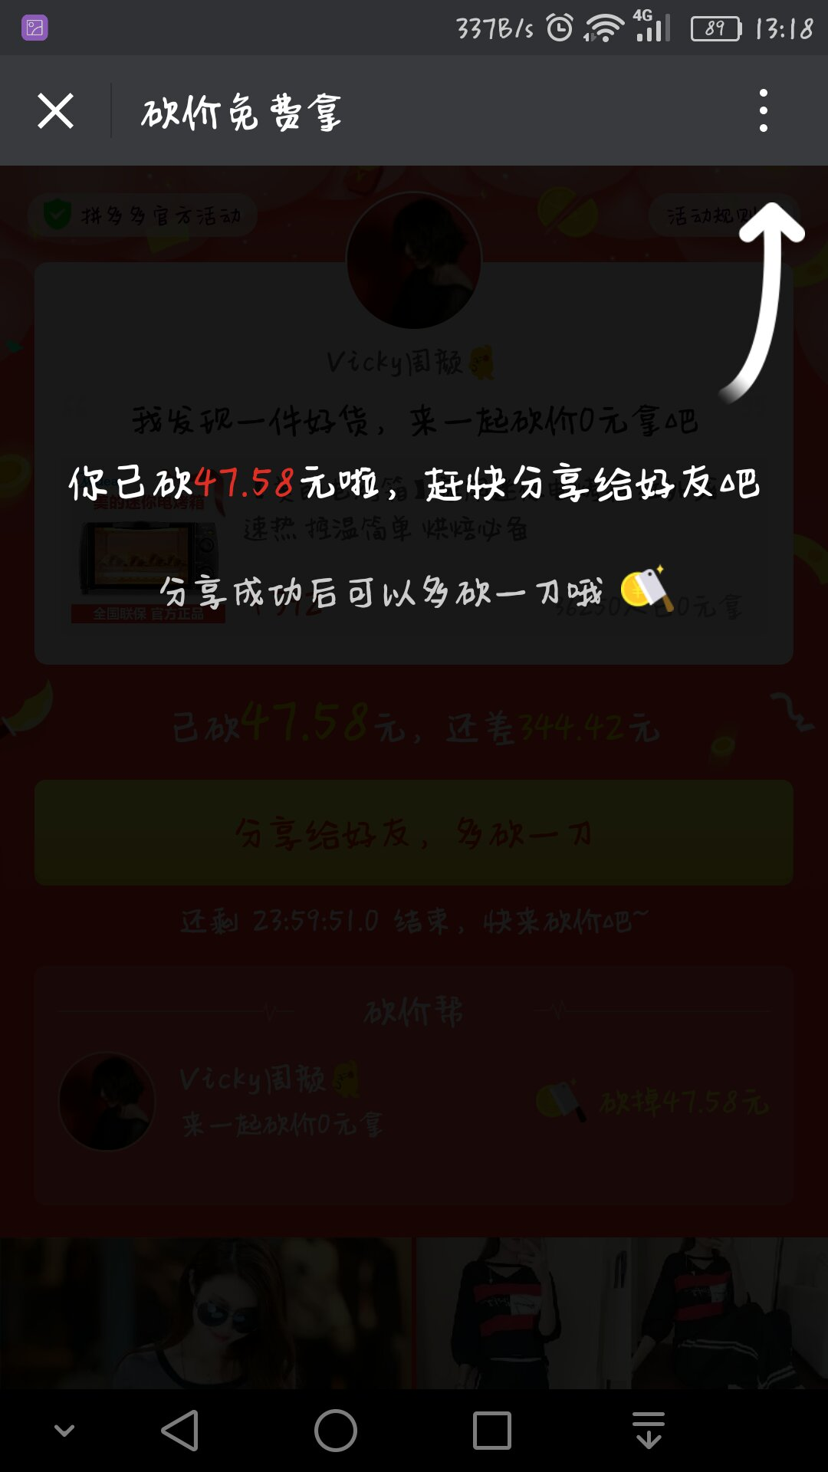
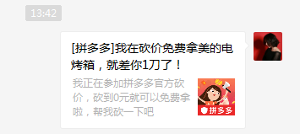
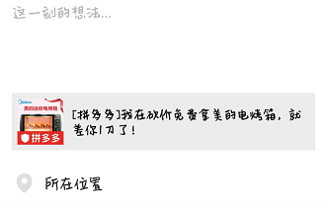
砍价高手

Slide 13
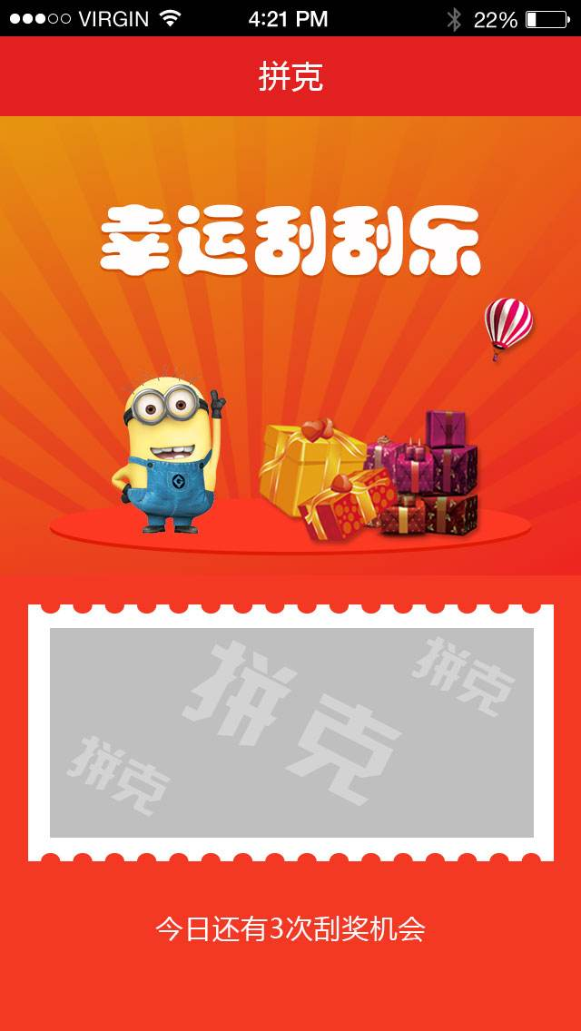
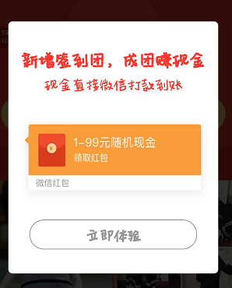
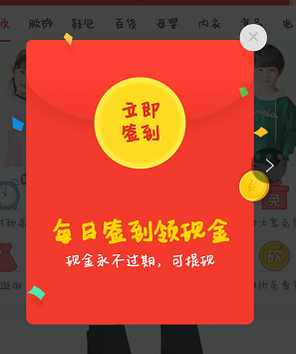
拆红包
现金红包，签到即可领

Slide 14
打CALL文艺生活
2.会展、艺术展
展览邀请函
展览纪念品活动积分换购
同类型艺术元素设计尖货推介
商家优惠券
3.电影TOP榜
电影品鉴（寒暑假档）
电影票限量抢购
为了培养用户习惯，加强卡券功能的作用，建议以小程序的方式来开发卡券页面，可参考星巴克的应用，便于用户随时在手机界面查看卡券内容

Slide 15
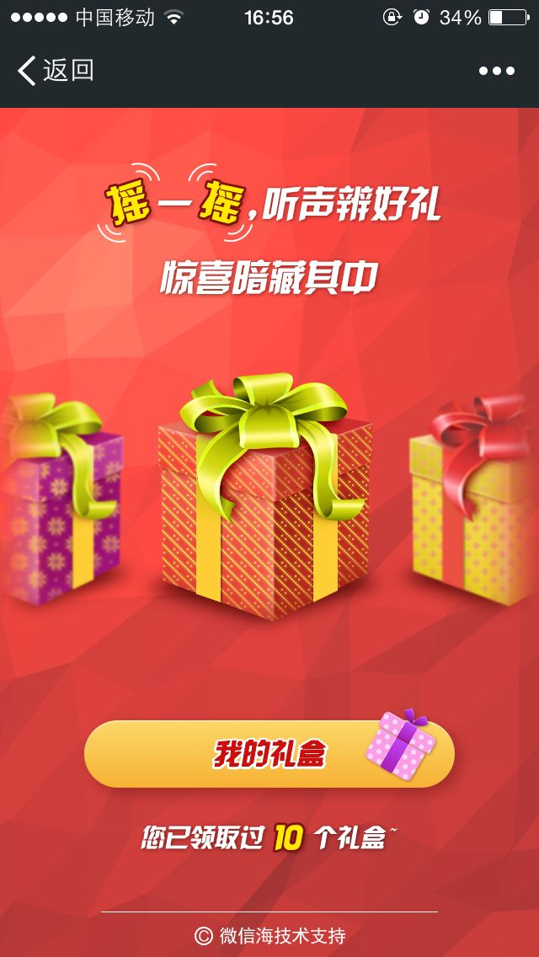
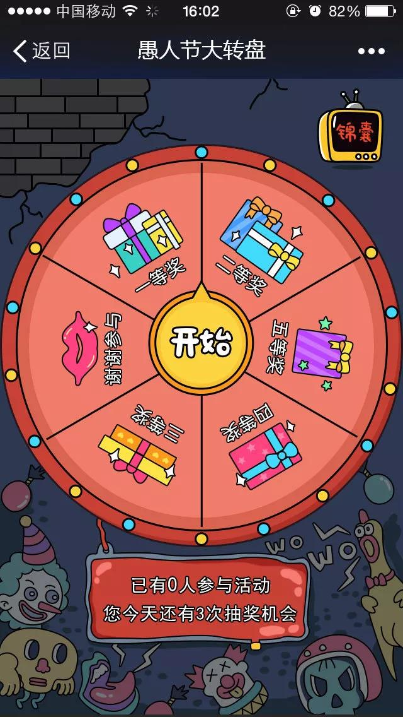
打卡制度：在简单设置的基础上，增加趣味性
积分抢兑
拆礼盒
大转盘
积分抢兑：线上活动赚取的积分属于活动积分，只能换购活动规定的相应礼品，活动积分不会计入会员积分。会员积分则为会员消费积分。

Slide 16
积分抢兑
用户每天有一次参与的机会
拆礼盒
设置相应的礼品券，抽中后礼品券直接转到会员券包
会员凭借礼品券到商场领取礼品
大转盘
玩大转盘赚积分或礼品
配套积分换礼品线下活动
如何进行提醒用户打卡？
通过微推稿第二条《大家都在拆礼盒，今天你中奖了吗？》《幸运大转盘，积分换豪礼》
短信提醒
如何进行裂变传播
《邀请好友帮你拆》《邀请好友帮你转》
用户可以点击邀请好友，好友注册会员后，可以新增1次抽奖机会

Slide 17
3.如何提升服务品质

Slide 18
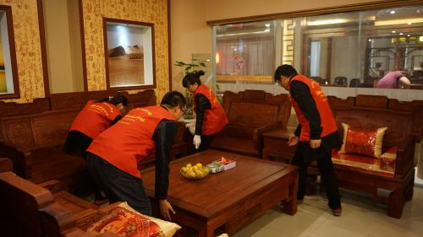
服务资讯
不定期：服务月，服务周，服务日
限量服务名额，需要提前申请
需要与商户进行合作
用户填写表单进行申请
需要与客服部门进行沟通
口碑服务的同时，促进二次推销

Slide 19
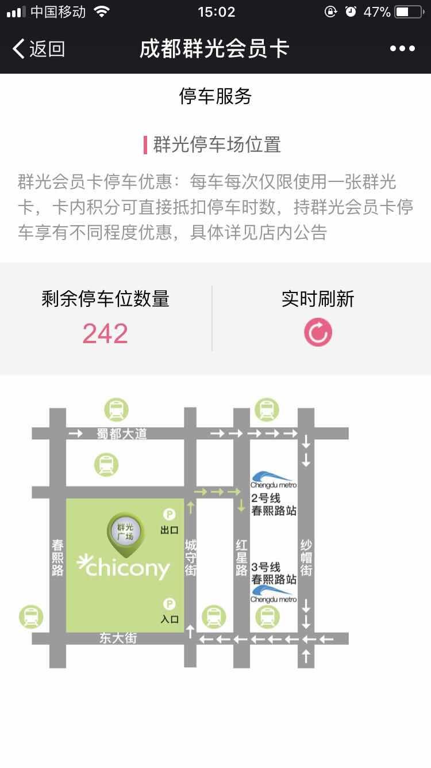
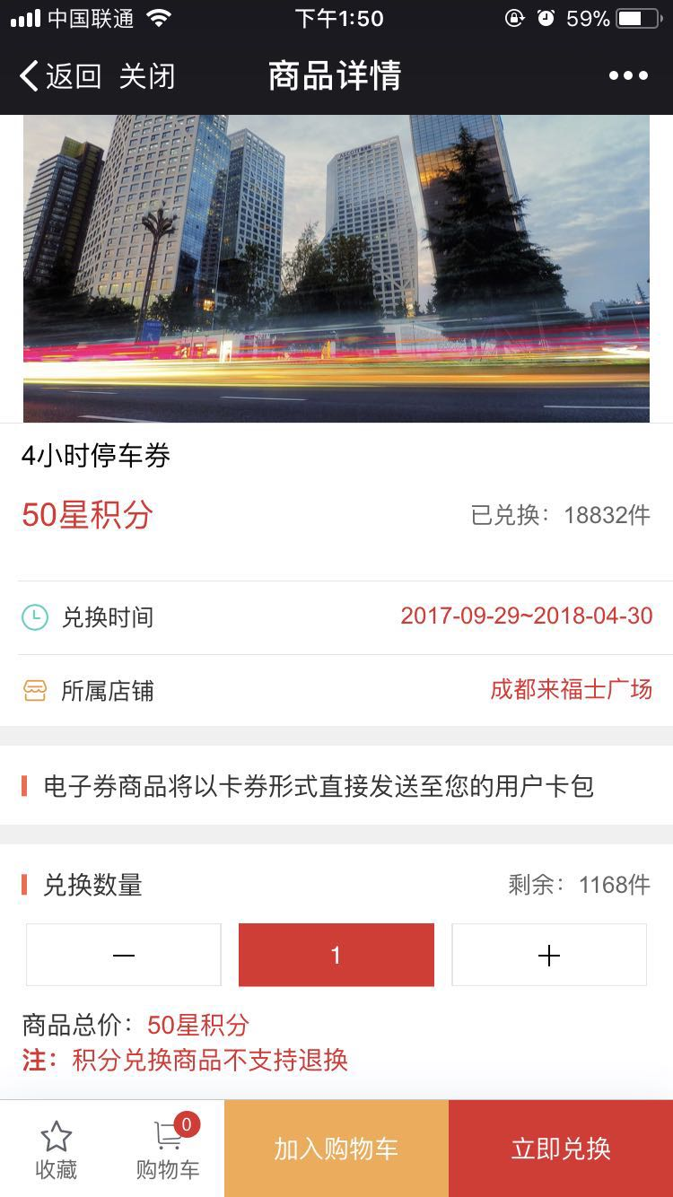
实时查询停车位余量。
通过活动积分兑换停车券。
预约停车位，保留30分钟。
停车4小时之内免费。

Slide 20
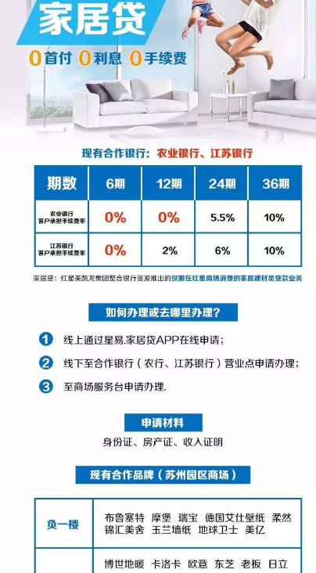
家居贷款

Slide 21
Thank you

